Slide 1
Cours 06

Slide 2
Application
Détermination de l’incertitude sur le volume d’un cylindre à partir des mesures directes de son diamètre et de sa hauteur.
𝐷, diamètre = 50mm, avec 𝑈𝐷=0,02𝑚𝑚 soit, 𝐷𝑚𝑎𝑥𝑖= 50,02 𝑚𝑚 et 𝐷𝑚𝑖𝑛𝑖= 49,98 𝑚𝑚.
ℎ, hauteur = 60 mm, avec 𝑈𝐻=0,05𝑚𝑚 soit, 𝐻𝑚𝑎𝑥𝑖= 60,05 𝑚𝑚 et 𝐻𝑚𝑖𝑛𝑖= 59,95 𝑚𝑚.
𝑉𝑜𝑙𝑢𝑚𝑒 𝑚𝑖𝑛𝑖 𝑝𝑜𝑠𝑠𝑖𝑏𝑙𝑒 : $V_{mini}=\frac{π{D^{2}}_{minii}h_{minii}}{4}⟹V_{mini}≅117617.4 {mm}^{3}$
𝑉𝑜𝑙𝑢𝑚𝑒 maxi 𝑝𝑜𝑠𝑠𝑖𝑏𝑙𝑒 : $V_{maxi}=\frac{π{D^{2}}_{maxii}h_{maxii}}{4}⟹V_{maxi}≅118002.24 {mm}^{3}$
Ce qui permet de déterminer l’incertitude sur V : 2𝑈𝑉=𝑉𝑚𝑎𝑥𝑖 −𝑉𝑚𝑖𝑛𝑖
D’où 2𝑈𝑉≅384,84𝑚𝑚3 ce qui donnera : 𝑈𝑉≅192,42𝑚𝑚3.
Cette méthode, que l’on pourra toujours employer sans crainte, a pour principal inconvénient de maximaliser l’étendue de l’incertitude sur la mesure résultante. En effet, elle fait l’hypothèse que toutes les variables sont simultanément aux valeurs maximales et minimales les plus perturbantes, ce qui est d’autant plus improbable que le nombre des variables est grand

Slide 3
3.5.2. Méthode de la différentielle totale
C’est une méthode plus ou moins compliquée que la précédente. On donne, ici, directement la formule ci-dessous qui permet de calculer l’incertitude composée.
$$u_{Globale}=\sqrt{\left(\sum_{i=1}^{n}{{\left(\frac{∂f}{∂p_{i}}\right)}^{2}}u^{2}\left(p_{i}\right)\right)}$$
Cette formule considère que les paramètres 𝑃𝑖 sont indépendants.
Pour illustrer le calcul de l’incertitude composée, prenons un exemple d’un volume d’un réservoir prismatique : 𝑉=𝐿×𝐵×𝐻 avec 𝐿 : la longueur, 𝐵 : la largeur et 𝐻 : la hauteur.
Chaque mesure des trois composantes est connue avec son incertitude :

Slide 4
𝑃1=𝐿=2±0.01𝑚 à 95% (𝑈𝐿=2𝑢𝐿=0.01)
𝑃2=𝐵=1±0.01𝑚 à 95% (𝑈𝐵=2𝑢𝐵=0.01)
𝑃3=𝐻=1,5±0.01𝑚 à 95% (𝑈𝐻=2𝑢𝐻=0.01)
$${u_{volume}−u}_{Globale}=\sqrt{\left({\left(\frac{∂V}{∂L}\right)}^{2}u_{L}^{2}+{\left(\frac{∂V}{∂B}\right)}^{2}u_{B}^{2}+{\left(\frac{∂V}{∂H}\right)}^{2}u_{H}^{2}\right)}$$
$$\frac{∂V}{∂L}=\frac{∂\left(L×B×H\right)}{∂L}=B×H, \frac{∂V}{∂B}=\frac{∂\left(L×B×H\right)}{∂B}=L×H,\frac{∂V}{∂H}=\frac{∂\left(L×B×H\right)}{∂H}=L×B$$

Slide 5
$${{⟹u}_{volume}−u}_{Globale}=\sqrt{\left({\left(B×H\right)}^{2}u_{L}^{2}+{\left(L×H\right)}^{2}u_{B}^{2}+{\left(L×B\right)}^{2}u_{H}^{2}\right)}$$
AN :
$${{⟹u}_{volume}−u}_{Globale}=\sqrt{\left({\left(1×1.5\right)}^{2}{×0.005}^{2}+{\left(2×1.5\right)}^{2}{×0.005}^{2}+{\left(2×1\right)}^{2}{×0.005}^{2}\right)}$$
$${{⟹u}_{volume}−u}_{Globale}=0.0195m$$
Incertitude sur le volume : ±𝑼=±𝟐×𝒖𝑮𝒍𝒐𝒃𝒂𝒍𝒆=±𝟎,𝟎𝟑𝟗 à 95 % (facteur d’élargissement k=2)

Slide 6
3.6. Conformité des mesures
Après avoir vu les matériels de mesure ( Chapitre 3) et le calcul d’une incertitude simple (paragraphe 3.4), se pose la question de la conformité de la cote mesurée. Toute mesure est associée à une incertitude. Lorsque la mesure est au centre de l’intervalle de tolérance et que l’incertitude est faible, on ne se pose pas de questions.
Par contre, si la mesure est à la limite de l’intervalle de tolérance, on peut se demander s’il n’y a pas un risque d’accepter une pièce non-conforme.
Il y a deux manières de résoudre ce problème :
3.6.1. Ancienne méthode
Si l’incertitude de mesure est faible (<=1/4 IT), on accepte toutes les pièces dont la mesure est contenue dans l’intervalle de tolérance. On prend un risque représenté sur le schéma de la Figure 3-10.

Slide 7
3.6.2. Nouvelle méthode
Nouvelle méthode : on doit jeter les pièces à risque. On jette donc plus de pièces mais il n’y a pas de risque d’envoyer un mauvais produit au client.
Cette méthode est avantageuse si on a une bonne maîtrise de la métrologie. Tout investissement en métrologie (matériel, formation etc.) sera valorisé car on éliminera moins de pièces.
Remarque sur le problème du risque : les risques pris par le métrologue peuvent être partagés par le client en impliquant celui-ci.
En fonction de la destination de la pièce (avion, sécurité..) et de la cote non-conforme (cote sensible ou non fonctionnelle), il est possible de demander une dérogation au client.

Slide 8
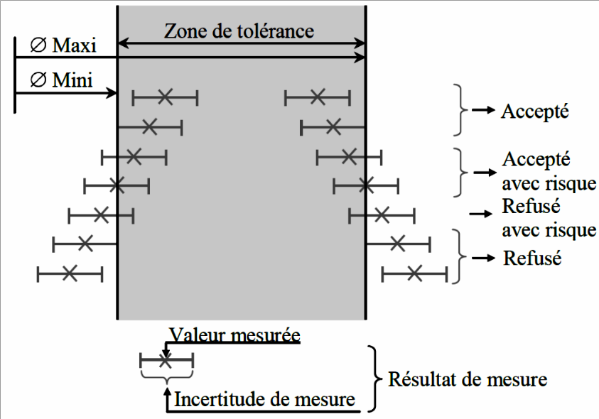
Figure 3-10 : Conformité d’une mesure

Slide 9
3.5.3. Exemples
Si on mesure une pièce, cotée 100±1 dans un dessin de définition, avec un pied à coulisse. Un calcul d’incertitude a donné ±0,25 à 95%
1er cas : Si la mesure est 100,08, il y a 95% de chance que la pièce ait une dimension comprise entre 99,83 et 100,33
è La pièce sera déclarée conforme sans risque (acceptée)
2ème cas : Si la mesure est 100,92, il y a 95% de chance que la pièce ait une dimension comprise entre 100,67 et 101,17

Slide 10
è La pièce sera déclarée conforme avec risque (acceptée avec risque) selon l’ancienne méthode ou non-conforme (refusée) selon la nouvelle méthode
3ème cas : Si la mesure est 101,02, il y a 95% de chance que la pièce ait une dimension comprise entre 100,77 et 101,27
è La pièce sera déclarée non-conforme avec risque (refusée avec risque) selon l’ancienne méthode ou non-conforme selon la nouvelle méthode
4ème cas : Si la mesure est 101,3, il y a 95% de chance que la pièce ait une dimension comprise entre 101,05 et 101,55
La pièce sera déclarée non-conforme selon l’ancienne et la nouvelle méthode

